Slide 1





RM2023赛季南工骁鹰机器人队 第 9 次全体会议
2022.11.13

Slide 2
会议纲要
1. 重点项目进度
2. 下周安排
3. 新人概况
4. 一些杂项

Slide 3
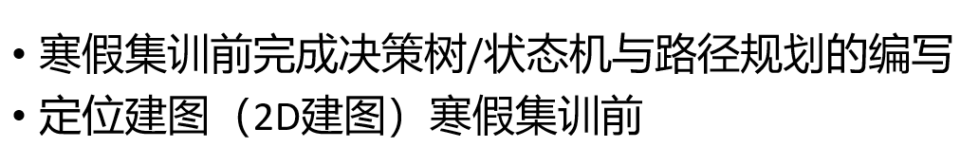
重点项目进度
哨兵：
视觉组招新进入最后阶段，事情比较多
下周努力推进
机械臂：
有一些件到的晚&要考电路
11.20装好
平衡：
加工件等麻了
昨天开始装车了，因为带新人会稍慢一些，11.18 出车
气动英雄：
完成了第一轮测试
11.20完成第二轮
招新：
机械 10.30 入队
电控 11.20 入队
视觉 11.14 入队
宣传 11.20 入队

Slide 4
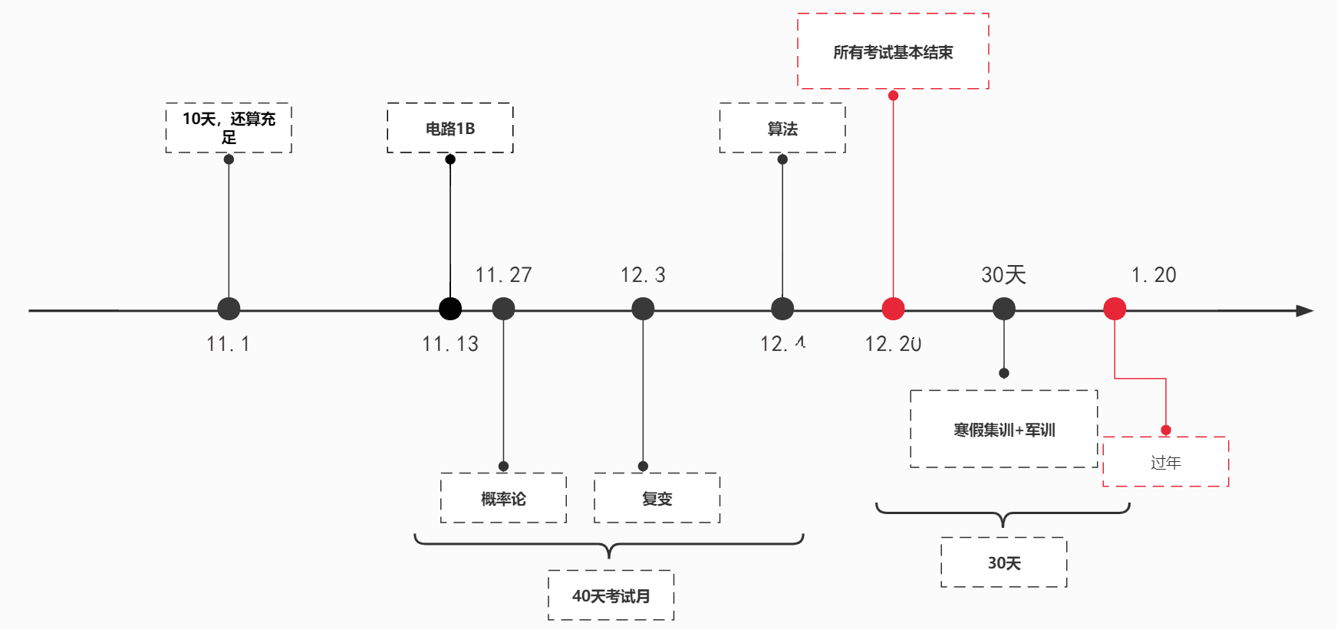
下周安排
电路考完，队员们回归
后续考试集中在月底（11.27 12.3 12.4）
可以赶一周进度了！
重点项目普遍以下周末为关键节点
大家合理安排时间
一周考试周（
考试月前（约10天）：日拱一卒
考试月中（约40天）：保留核心项目以较缓速度推进
但是不能把新人冷落了！新人项目安排上
考试月后（约30天）：日拱两卒，积极备赛

Slide 5
新人概况
机械：
大部分人已掌握绘图基础、材料零件设备分辨等基础能力，少部分能参与机械设计，有待后续培养
新人普遍蛮积极的，新人项目开始进行，第一次培训已完成
电控：
· 内推电控：基本全员掌握APP层，各有专研的方面
· 新队员：基本都能跟上培训进度，少部分较为突出
下周进行最后一次考核
视觉：大部分人能搞懂培训要求掌握的各方面基础知识，7~9人表现突出
入队22人，下周一新生大会
宣传：普遍良好，各有专长，已进入试用期，大家可以期待一下他们的作品

Slide 6
一些杂项
1. 操作手培养
优秀的操作也是战胜其他队伍的关键
完整阵容的旧车是我们队伍的优势之一，值得好好利用
有兴趣的同学平时多开车练习/对战
提醒：
学习主控模块和和客户端的使用
电控同学测试完离开前把原来的代码烧回去，至少保证基本功能

Slide 7
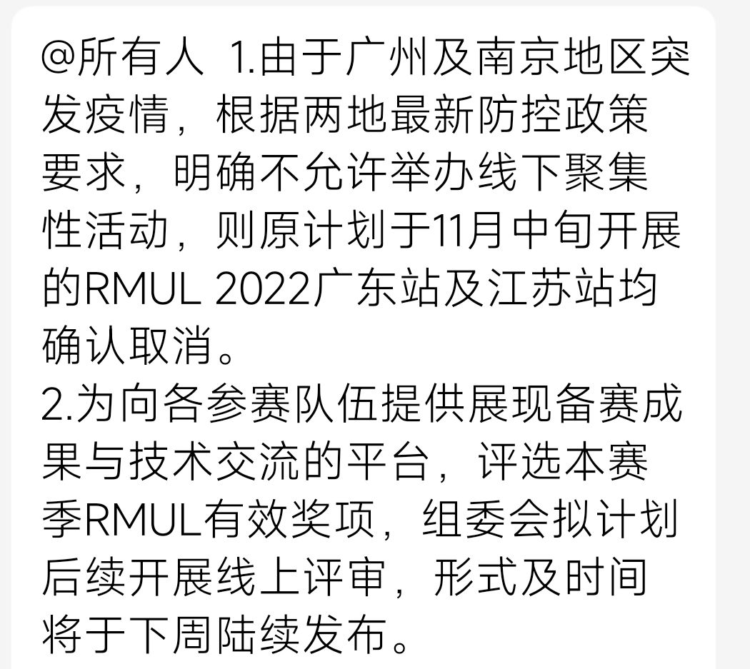
一些杂项
2. 联盟赛改为线上评审
性价比较低，舍弃

Slide 8
一些杂项——碎碎念
1. 卫生轮值：记得提醒第二天的人（大群《值日安排(1).xlsx》）
2. 工位整理：大家注意保持
要求：垃圾不过夜、书本纸张最多两摞、杂物用容器装好
3. 以后借教室直接私聊wzx
4. 最后一次提醒 15号前交发票！

Slide 9
展翅天穹....... 向死而生

